Slide 1
Prozess zur Entwicklung pastoraler Strukturen
Aktueller Stand & Grundausrichtung

Slide 2



SITUATIONsanalyse: Fakten und Prognosen
bis 2040
Notes:
Sinkende Katholik:innenzahlen 2000: 2 Mio – 2040: 1,3 Mio (Freiburger Studie! `19)
GoDi-Besuch 6%
Priester 2021: 380 – 2040: ~100
Sonst. Pastorales Personal: 2020: 600 – 2040: ~250

Slide 3
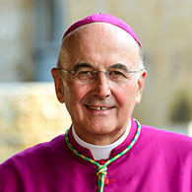
Basisentscheidung des Prozesses
„Wir müssen die pastoralen Strukturen so gestalten, dass die Verkündigung der Frohen Botschaft unter in Zukunft deutlich veränderten Rahmenbedingungen weiter gut möglich sein wird.“ Bischof Felix
Im Bistum Münster haben wir noch die Ressourcen, um Kirchenentwicklung gemeinsam zu gestalten.

Slide 4
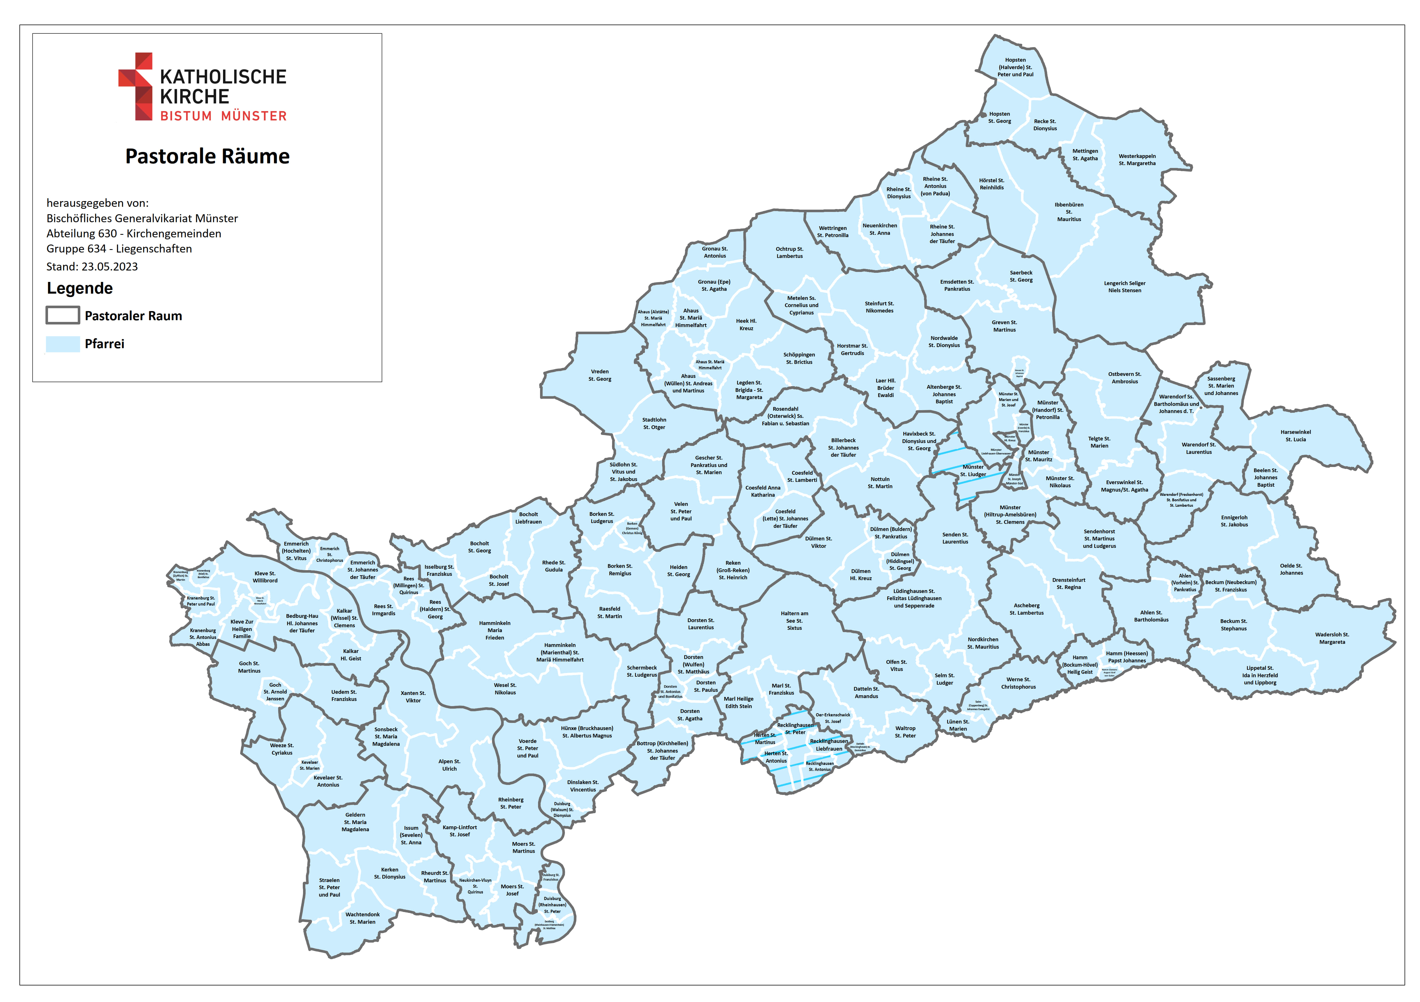
Territoriale Ebene des Prozesses

Slide 5
Territoriale Ebene des Prozesses

Slide 6
Thematische Ebene des Prozesses: Prozess- und Themengruppen
Organisation im Pastoralen Raum
Rechtsfigur
Gremienstruktur
Pastorales Personal
Leitungsformen
Rollen-/Aufgabenklärung
Pastoral im Pastoralen Raum
Mittlere Ebene
Tageseinrichtungen für Kinder
Digitale Angebote
Untergruppe c. 517,2
Untergruppe Freiwilligenkoordination
Entwicklung eines Pastoralplans für den Pastoralen Raum
Verhältnis Pastoraler Raum - Kategorie
Fortbildung / Qualifizierung
Gottesdienstliche Feiern
Pastorale Kriterien für die Immobilienentwicklung
Alle Details auf https://www.bistum-muenster.de/strukturprozess
Notes:
14 Themengruppen + Theologische Begleitgruppe arbeiten an verschiedenen thematischen Aufträgen
ca. 140 engagierte Personen aus dem BGV, dem DiCV, dem BMO, Seelsorgende, freiwillig Engagierte, …
Beirat begleitet durch Beratung der „großen Linien“ und bringt Perspektiven aus den unterschiedlichen Feldern und Zielgruppen ein

Slide 7
Startphase Pastoraler raum
Rahmenbedingungen (bereits entschieden)
Zum Start in den Pastoralen Raum: Koordinierungsteam ohne Leitungsauftrag
Koordinierungsteam wird mandatiert durch die Akteure im Pastoralen Raum
Zum Koordinierungsteam gehören Personen mit unterschiedlichen
Perspektiven auf den Pastoralen Raum sowie ein:e Koordinator:in

Slide 8
Startphase Pastoraler raum
Rahmenbedingungen (bereits entschieden)
Mögliche Vertretungen im Koordinierungsteam. Hierbei ist wichtig, dass nie nur die pfarrlichen Perspektiven abgebildet werden!
(Vorschlag zur Orientierung!):
2 Personen Seelsorge-Personal (nach Möglichkeit Priester und PR)
1 Person „sonstige“ Pfarrei-Angestellte
4 Personen freiwillig Engagierte, z.B. aus Gremien und Verbänden
1 Person Verwaltung/Vertreter:in Rechtsform
1 Person nicht-pfarrliche pastorale Orte
1 Koordinator:in
Notes:
Die Gruppe sollte nie „nur“ aus Vertreter:innen der Gremien und nie „nur“ aus Vertreter:innen von Gruppen/Verbänden bestehen.
Insgesamt sollen alle Pfarreien vertreten sein.
Bei der Zusammensetzung der Gruppe sollte auf ein angemessenes Verhältnis von EA und HA (mindestens 1/3 zu 2/3) geachtet werden.
Die Gruppe soll repräsentativ und arbeitsfähig sein (Spannungsfeld Proporz versus Kompetenz).

Slide 9
Startphase Pastoraler Raum
Aufgaben Koordinierungsteam
Informationsfluss initiieren und gestalten
pastorale Entwicklungsfelder lokalisieren und erste exemplarische Handlungsschritte vereinbaren und beginnen
Vorbereitung der Konstituierung eines Leitungsteams (bis 31.12.2025)
Auftrag des Koordinierungsteams mündet in und endet mit der Ernennung des Leitungsteams
Notes:
Informationsfluss initiieren und gestalten um alle relevanten Personen / Gruppen „ins Boot zu holen“ und so Verbindlichkeit herstellen
pastorale Entwicklungsfelder lokalisieren und erste exemplarische Handlungsschritte vereinbaren und beginnen (Kooperationen und gemeinsame neue Projekte)
Vorbereitung der Konstituierung eines Leitungsteams für den Pastoralen Raum in den vorgegebenen Rahmenbedingungen: Spätestens bis zum 31.12.2025 muss der Bistumsleitung vorgeschlagen werden, wer zum Leitungsteam des Pastoralen Raumes gehören soll und wie dieses aussehen / arbeiten soll.
Der Auftrag des Koordinierungsteams mündet in und endet mit der Ernennung des Leitungsteams des Pastoralen Raumes durch die Bistumsleitung

Slide 10
Unsere Aufgaben
Aufgaben der Koordinator:innen
Koordinator:innen erfüllen eine „Scharnierfunktion“ zwischen Prozessteuerung und dem Pastoralen Raum, indem sie Informationen und Entscheidungen rückbinden. Dazu:
übernehmen sie die Anwaltschaft für die Bearbeitung der Entscheidungen der Prozesssteuerung und des Koordinierungsteams im Rahmen des Strukturprozesses
informieren sie über den aktuellen Stand des Prozesses sowohl in Richtung der Prozesssteuerung als auch in Richtung des Koordinierungsteams im Pastoralen Raum
stellen sie Informationen für die Arbeit im Pastoralen Raum bereit

Slide 11
Merkmale des Pastoralen Raumes
Der Pastorale Raum ist ein Verwirklichungsraum
Der Pastorale Raum ist ein Sendungsraum
Der Pastorale Raum ist ein Kooperationsraum
Der Pastorale Raum ist ein Engagementraum
Der Pastorale Raum ist ein Möglichkeitsraum
SEELSORGE AN VIELFÄLTIGEN ORTEN. Merkmale von Gemeinden, Pfarreien und Pastoralen Räumen im Bistum Münster
Notes:
Verwirklichungsraum:
Es geht ums Evangelium: Menschen mit Gott und miteinander in Berührung bringen.
Gemeinsam lernen, was das Evangelium meint.
Wechselseitiges Geschehen.
Sendungsraum:
Es geht um den Auftrag: Für und mit den Menschen im Sozialraum.
Zielgruppen-bezogene Pastoral.
Kooperationsraum:
Es geht um Synergien: nicht mehr alle machen alles.
Kooperationen auch mit außerpfarrlichen und außerkirchlichen Akteur:innen stärken.
Engagementraum:
Es geht um Augenhöhe: Zusammenarbeit heißt gemeinsam gestalten.
Freiwilliges Engagement: Interessen- und Charismenorientierung werden wichtiger!
Möglichkeitsraum:
Es geht um Chancen: es müssen Schwerpunkte gesetzt werden.
Bewährtes behalten, Experimente wagen (sie dürfen Scheitern, Innovationen entstehen)
Hierzu: Experimentierfelder entdecken, Projekte und Events.

Slide 12

Raum für Fragen…
…zum aktuellen Stand
…zum konkreten Vorgehen im Pastoralen Raum

